Slide 1
Milí studenti,
jak jste jistě zaznamenali, ve včerejším rozhodnutí vlády byla jedna jediná věta věnována vysokému školství,
snad že by se mělo opět učit. Protože to vyjádření bylo tak vágní, počkáme, jaký postoj zaujme rektor MU
a podle toho se zařídíme.
Myslím, že jsou možné jen dvě varianty:
buď budou přednášky stále online, tzn. že se v úterý zase uslyšíme
nebo bude přednáška v úterý normálně v posluchárně (méně pravděpodobná varianta)
Prosím, sledujte IS, kde by měly být dány platné pokyny (předpokládám že ještě během dneška).
Pokud se nic nezmění, uslyšíme se opět v úterý.
K výuce:
Není třeba se učit přesné názvy jader, uvádím je v prezentaci jen proto, abyste tu látku lépe pochopili.
NS je skutečně velmi složitý….
U hlavových nervů je třeba znát, v které části mozkového kmene a v jaké zóně mají jádro, a samozřejmě jejich větve
s tím, který útvar těla inervují.
Na IS také najdete konečnou verzi obrázků k zápočtu, prosím popisky posílejte teď už jen ve wordu, bez obrázků.
Na slyšenou (viděnou?) se těší
L. Horáčková

Slide 2
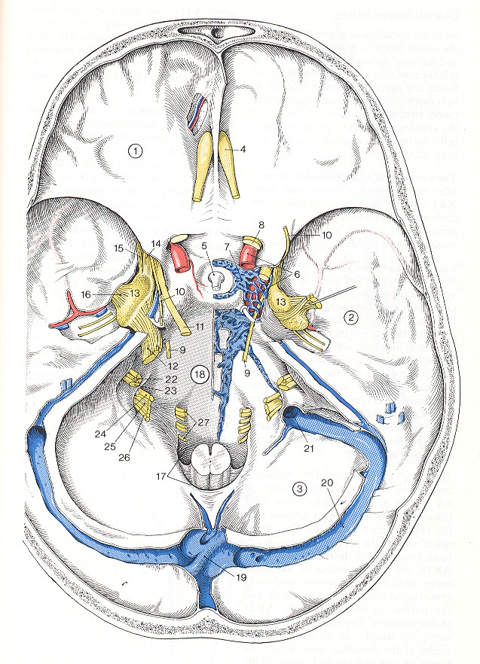
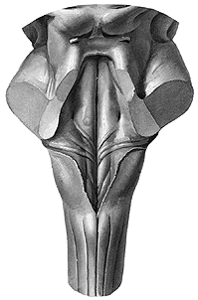
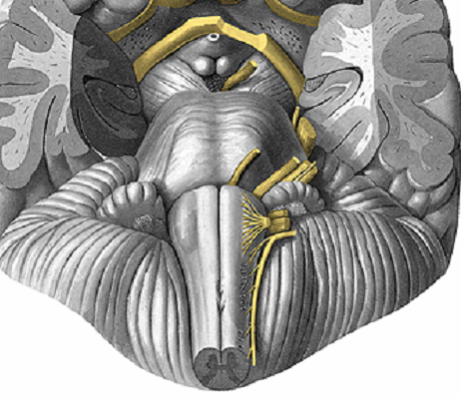
Hlavové nervy (CN, značí se římskými číslicemi)
Jejich axony vycházejí z jader mozkového kmene

Slide 3
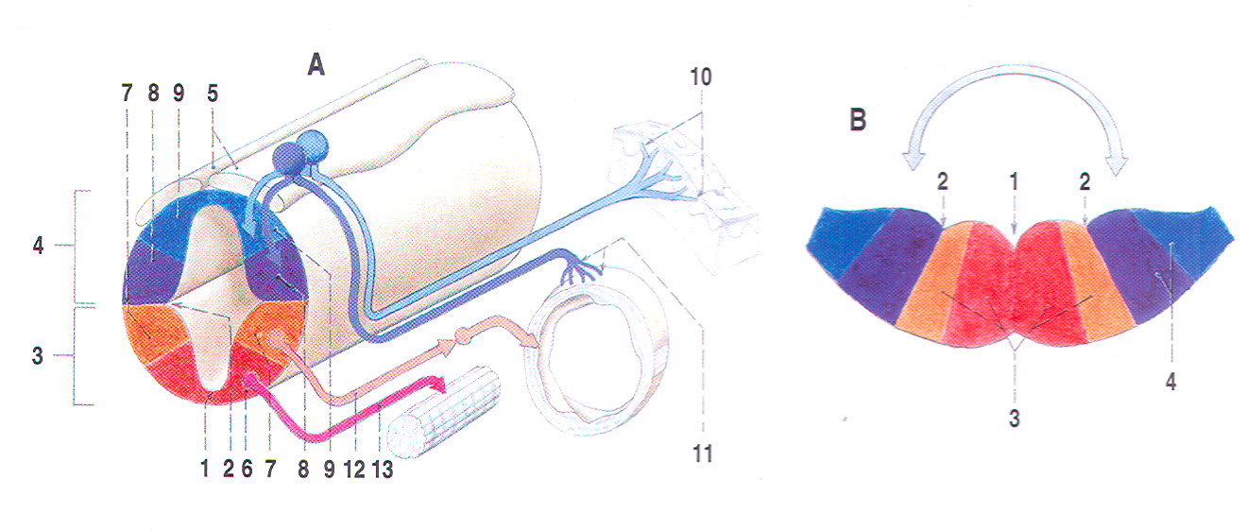
Sulcus limitans
Rozložení jaderných zón ve fossa rhomboidea
(IV. komora mozková)
Zóny: somatomotorická (jádra somatomotorických nervů) – ncll. originis=motorii
visceromotorická (jádra visceromotorických nervů) – ncl. intermediolateralis u páteřní míchy, (u hlavových nervů ncll. originis dorsalis)
viscerosensitivní (jádra viscerosensitivní)
somatosensitivní (jádra somatosensitivní)
– je v příslušném gangliu mimo CNS, k přepojení dochází v zadních rozích míšních,
u hlavových nervů v mozkovém kmeni v gll. n. trigeminus nebo ncl. solitarius – jsou pro
všechny příslušné hlavové nervy, které mají somatosenzorickou nebo viscerosenzorickou
složku společné

Slide 4
Nejprve je třeba si uvědomit a porozumět následujícím pojmům:
Somatomotorická i branchiomotorická jádra =nuclei originis nebo nuclei motorii
Visceromotorická jádra = obecně nuclei originis dorsales, některá mají ale i speciální název např. u CN IX. je to ncl. salivatorius inferior, u CN VII. nucleus salivatorius superior
U somatosensoriky i viscerosensoriky je první neuron vždy mimo CNS (např. ganglion spinale u míšních nervů, ggl. geniculi u CN VII, ggl. superius a inferius u CN IX a X.
Sensorická jádra v CNS (to jsou jádra na nichž se přepojují centrální raménka pseudounipolárních nervových buněk, aby pak jejich neurity šly do vyšších etáží – těm přepojovacím jádrům se říká nuclei terminationes (většina má ale speciální název, např. ncl. proprius, ncl. thoracicus, ncl. gracilis…)

Slide 5
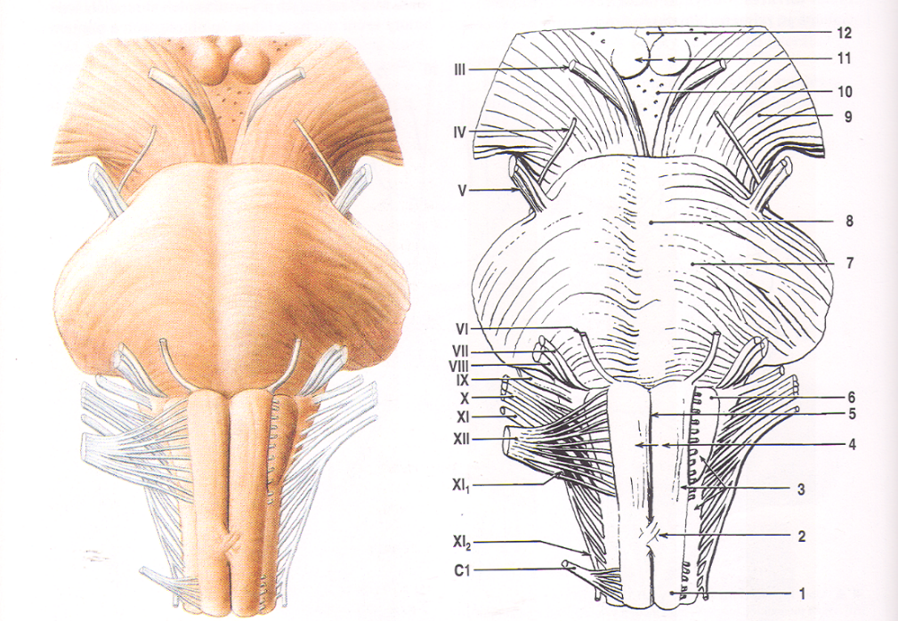
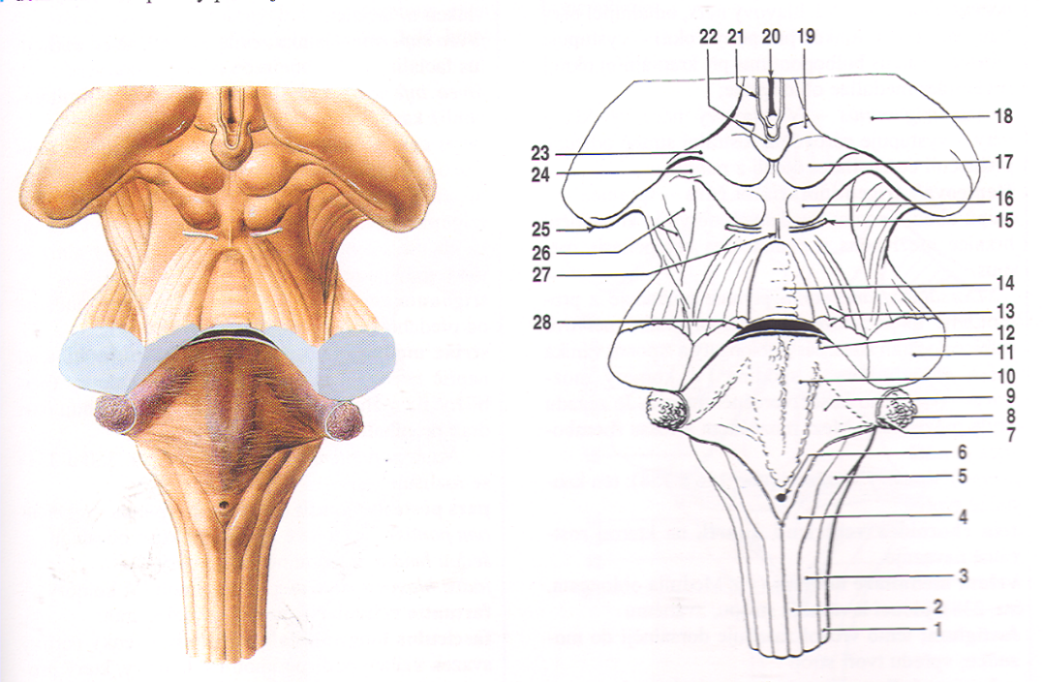
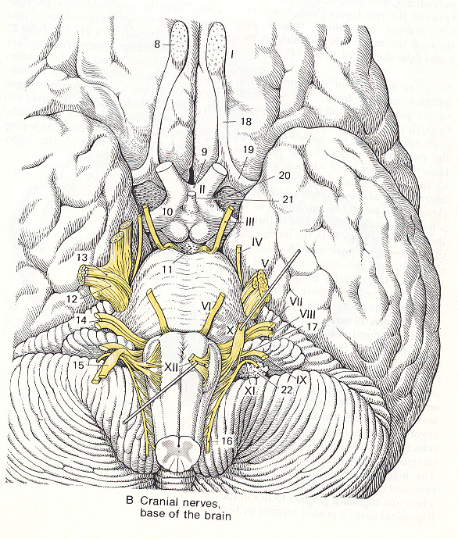
Medulla oblongata (MO) – uložena ve fossa cranii posterior, na clivu
1. Je kraniálním pokračováním medulla spinalis (hřbetní míchy)
2. Sahá od odstupu 1. míšního nervu k pons Varoli (délka 20–25mm)
3. Má bohatou retikulární formaci (síťovitě uspořádaná šedá hmota – propojuje jednotlivé struktury CNS, centra důležitých reflexů: dýchací, polykací, zvracivý …….), dostává informace ze všech drah),
4. Probíhají zde vzestupné a sestupné nervové dráhy
5. Její šedá hmota obsahuje jádra hlavových nervů (XII., XI., X., IX.)

Slide 6
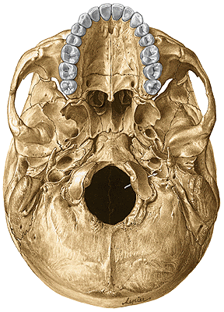
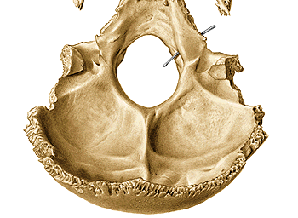
Canalis n. hypoglossi (nad condyli occipitales)

Slide 7
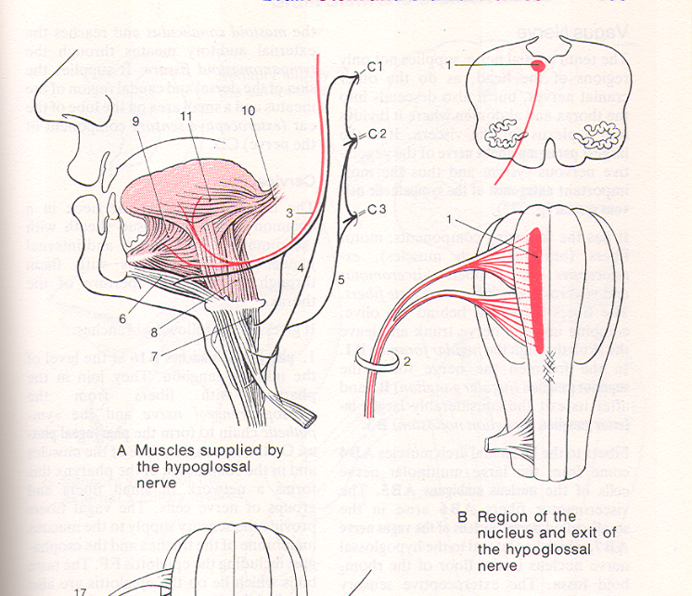
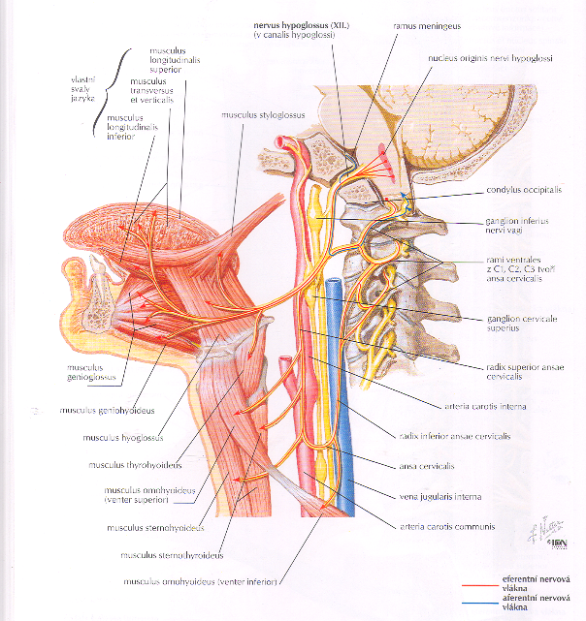
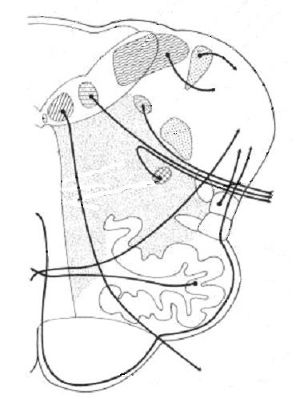
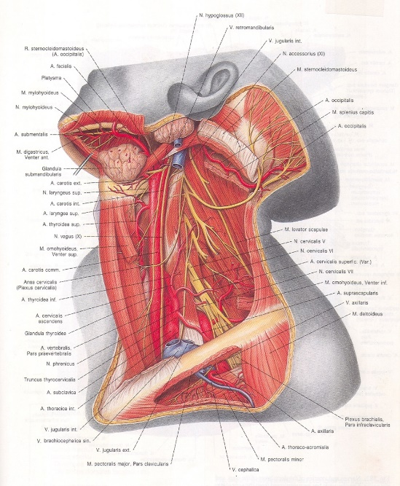
N. hypoglossus (CN XII.)
Vystupuje z medulla oblongata před olivou (sulcus lateralis anterior), skrze canalis
hypoglossalis vychází z lebky,
inervuje svaly jazyka
rr. linguales ke svalům jazyka (aferentace z ncl. tractus solitarii – reflex sání, polykání…při poruše „ukazuje“ stranu léze)
Na krku tvoří arcus n. hypoglossi
Jádro se jmenuje
nucleus originis n. hypoglossi,
leží v zóně somatomotorické
Medulla oblongata rostrální řez

Slide 8
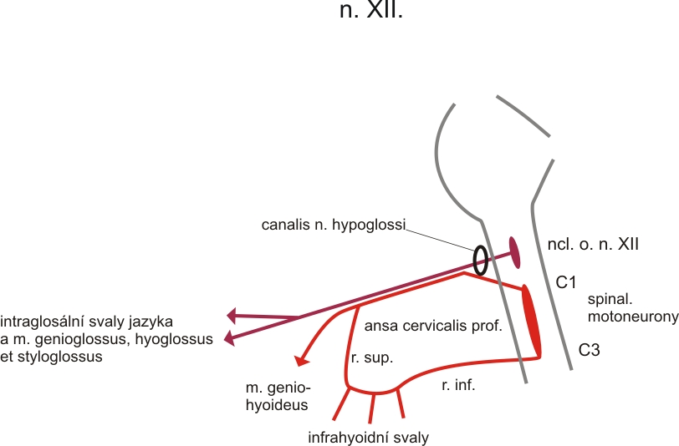
a jeho vztah k ansa cervicalis profunda

Slide 9
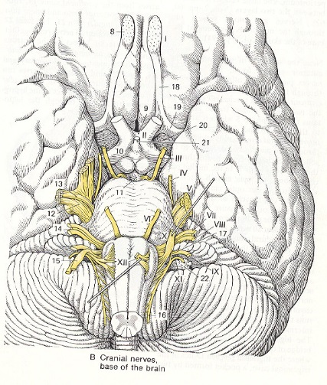
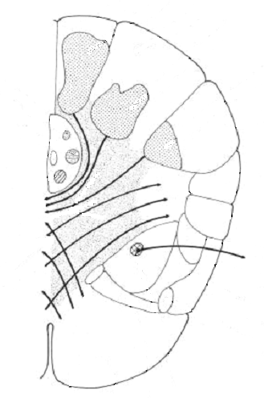
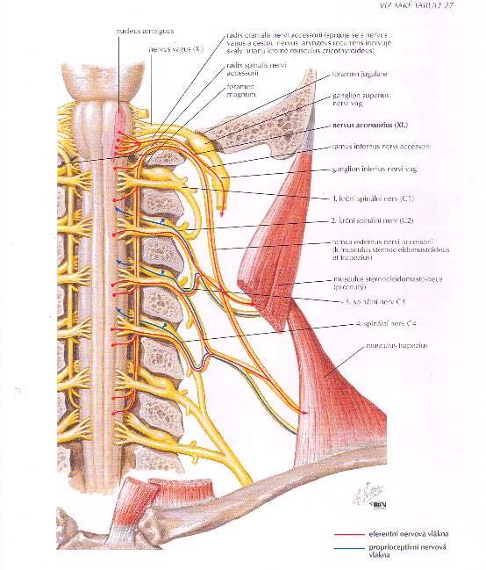
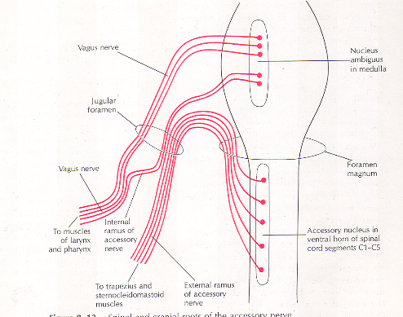
Nervus accessorius - CN XI. (součást postranního smíšeného systému, výstup za olivou)
1. Kraniální část MO – branchiomotorická zóna (vlákna z ncl. ambiguus se připojují k n. vagus CN X. pro mm. laryngei
s výjimkou m. cricothyroideus) – r. internus
2. Krční část (motorická jádra v horní části hřbetní míchy – skrze foramen magnum do lebky, ven spolu
s 1., pak skrze foramen jugulare na krk = r. externus pro m. sternocleidomastoiseus a m. trapezius)

Slide 10
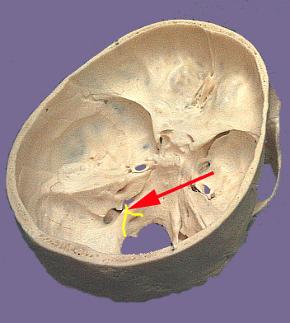
Foramen jugulare (prostup CN IX, X, XI
a vena jugularis interna)

Slide 11
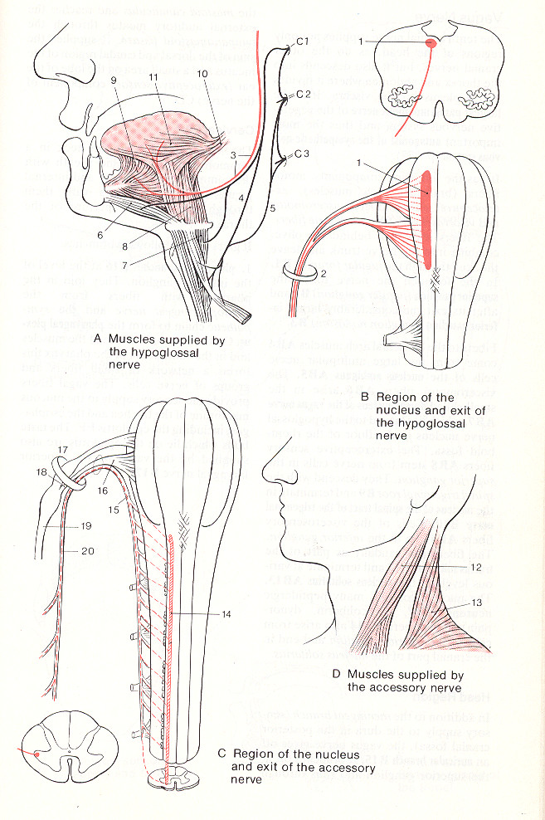
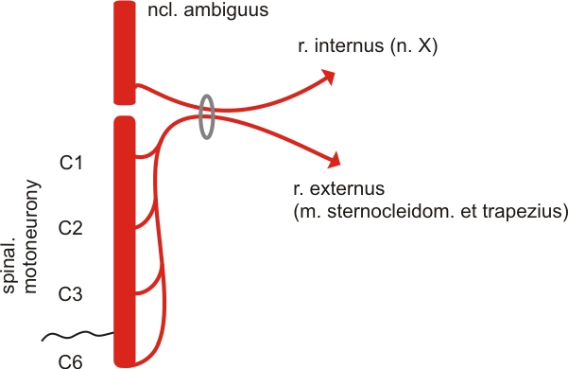
Branchiomotorické jádro v medulla oblongata (=ncl.ambiguus)
slouží jako zdroj pro nervy postranního smíšeného systému – IX., X., XI

Slide 12
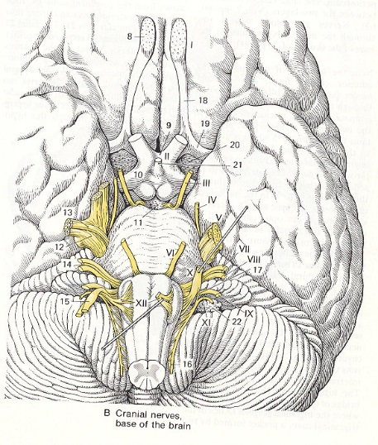
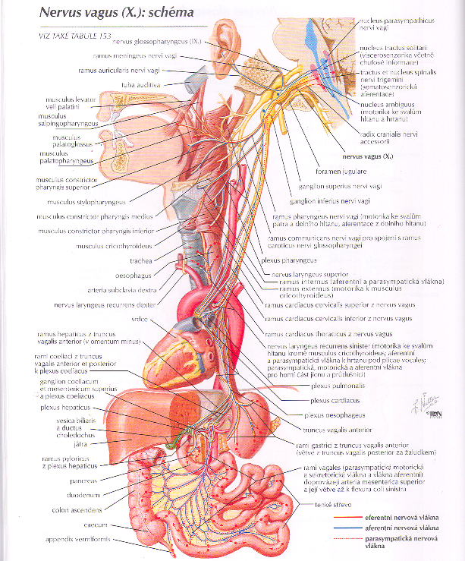
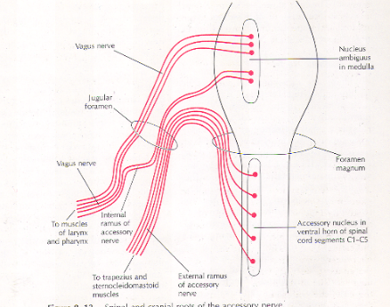
Nervus vagus (CN X.) (součást postranního smíšeného systému, výstup za olivou)
1. somatosensitivní a viscerosensitivní neurony (v ganglion superius a inferius = nad a pod foramen jugulare vedou informace ze zevního zvukovodu a sliznice vnitřních orgánů)
2. Senzorická = chuťová vlákna vedou chuťové informace z chuťových buněk v okolí epiglottis (do ncl. gustatorius v mozkovém kmeni (toto jádro slouží také pro přepojení chuťových informací přicházejících cestou CN VII. a IX.), zde dojde přepojení do thalamu….
3. Visceromotorické (parasympatické jádro= nucleus dorsalis n. vagi – přepojení v gangliích ve stěně orgánů – pro hladkou svalovinu orgánů a žlázy)
4. Branchiomotorické neurony – ncl. ambiguus – pro svaly hrtanu a hltanu

Slide 13
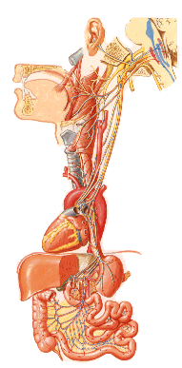
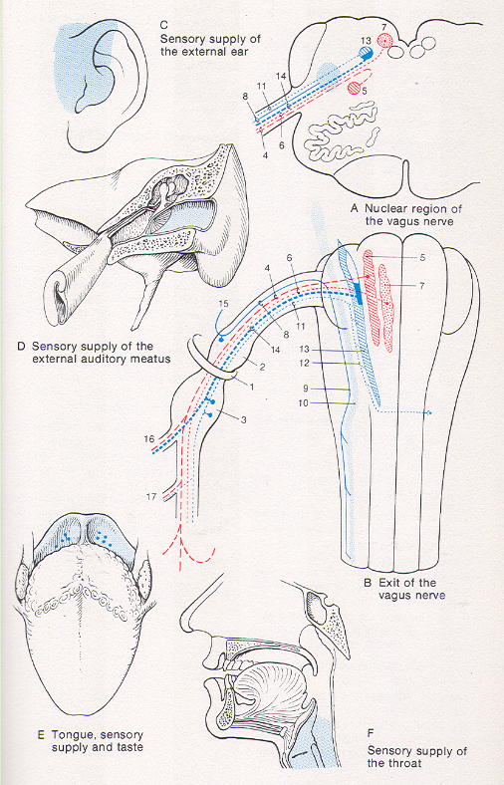
Větve n. vagus (výstup laterálně od olivy, skrze foramen jugulare, trigonum caroticum, apertura thoracis superior
(dx před a. subclavia, sin před oblouk aorty, podél jícnu do dutiny břišní
r. meningeus (pro pleny mozkové)
r. auricularis (pro kůži zevního zvukovodu)
rr. pharyngei
n. laryngeus superior (r. internus a externus – pro m. cricothyroideus,
sliznici hrtanu a chuťová vlákna z okolí kořene jazyka a epiglottis)
n. laryngeus reccurens (pro svaly laryngu laterální a zadní skupiny), levý se vrací
pod obloukem aorty, pravý pod a. subclavia
rr. cardiaci cervicales superiores a inferiores
rr. cardiaci thoracici
rr. bronchiales
plexus oesophageus (truncus vagalis anterior a posterior)
Plexus renalis, coeliacus, gastricus, hepaticus, splenicus, ovaricus /testicularis (nejkaudálnější větve), …
Podél větví a. mesenterica superior až k flexura colli sinistra (Cannonův-Boehmův bod)!!!
Zde navazuje působení sakrálního parasympatiku.

Slide 14
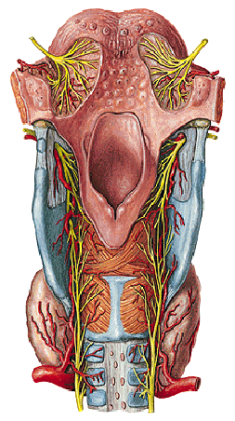
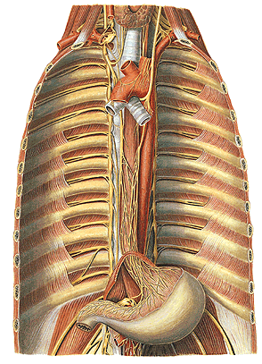
Větve n. vagus

Slide 15
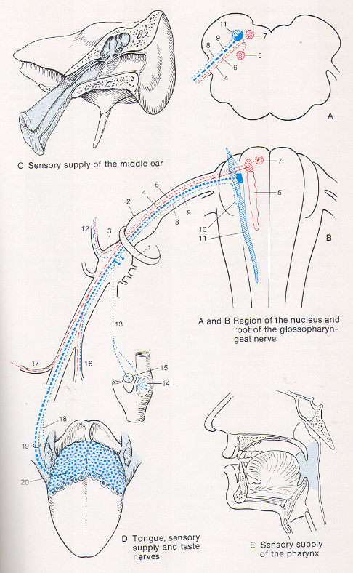
Nervus glossopharyngeus - CN IX. (součást postranního smíšeného systému, výstup za olivou),
skrze foramen jugulare ven z lebky, podél m. stylopharyngeus ke stěně hltanu
Jádra:
Branchiomotorická zóna:
pro svaly hltanu a měkkého patra (část ncl. ambiguus)
Visceromotorická zóna:
parasympatické jádro (ncl. salivatorius inferior) – po přepojení axonů v ggl. oticum – do gl. parotis
Viscerosensitivní vlákna:
ggl. superius a inferius – nad a pod foramen jugulare (informace ze středoušní dutiny,
tuba auditiva, hltanu, patrových mandlí + chuťová vlákna ze zadní 1/3 jazyka)
Větve:
n. tympanicus jde do středoušní dutiny, jako n. petrosus minor do ggl. oticum
po přepojení inervuje gl. parotis
rr. pharyngei
rr. linguales, tonsilares, r. stylopharyngeus
r. pro glomus caroticum
Neuralgie IX. – bolesti ve středouší a patrové mandli

Slide 16
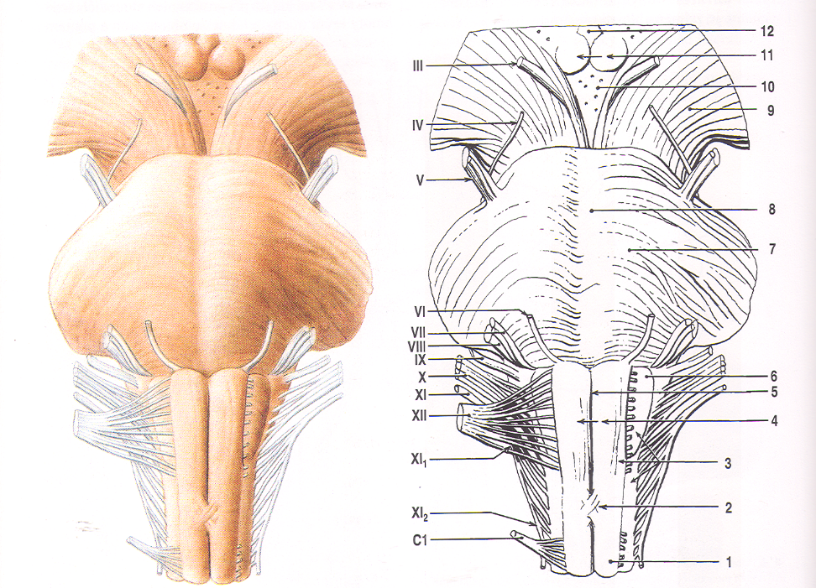
Pons Varoli
1. Mezi prodlouženou míchou (medulla oblongata) a středním mozkem (mesencephalon), délka asi 25 mm
2. vzestupné a sestupné dráhy, retikulární formace
3. Zdroj CN V., VI., VII., VIII., vycházejí ve štěrbině mezi pons Varoli a medulla oblongata
a CN V. v úhlu mostomozečkovém

Slide 17
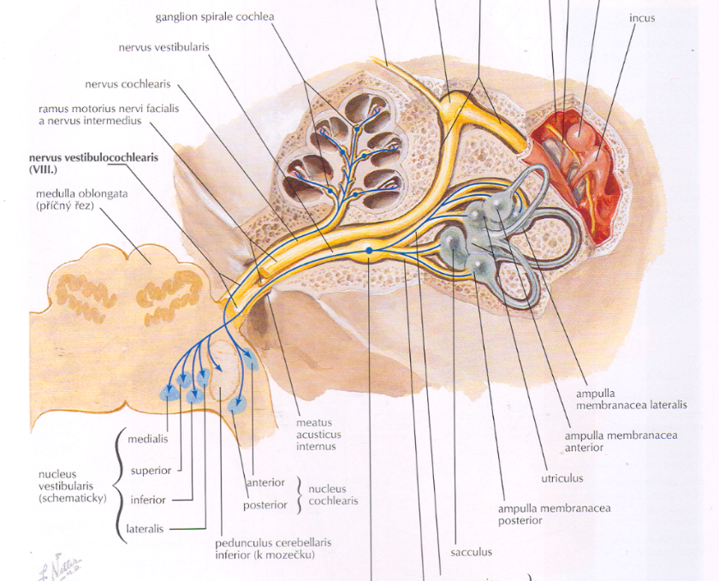

N. vestibulocochlearis (CN VIII)
pars cochlearis (sluchová – vnímání zvuků)
pars vestibularis (rovnovážná – o pohybech hlavy)
Od smyslových buněk ve vnitřním uchu jdou vlákna
skrze dno fundus acusticus internus, pak
ve štěrbině mezi pons Varoli a medulla oblongata
do mozkového kmene – ve fossa rhomboidea mají jádra v její nejlaterálnější části
tzn. II. neurony sluchové a vestibulární dráhy
VII. facialis
VIII. vest.
VIII. cochl.
Dno fundus acusticus internus (porus acusticus dx)
FLM- fasciculus lg. medialis
Patologické procesy (záněty, hluk): až hluchota, závratě, nystagmus, poruchy stoje a chůze

Slide 18
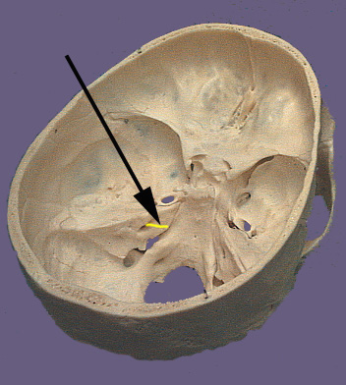
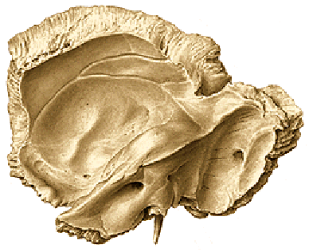
Os temporale dx – canalis n. VII

Slide 19

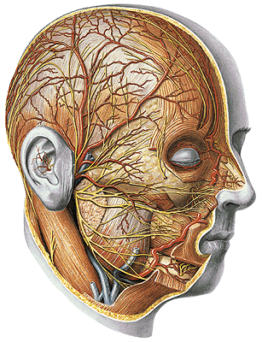
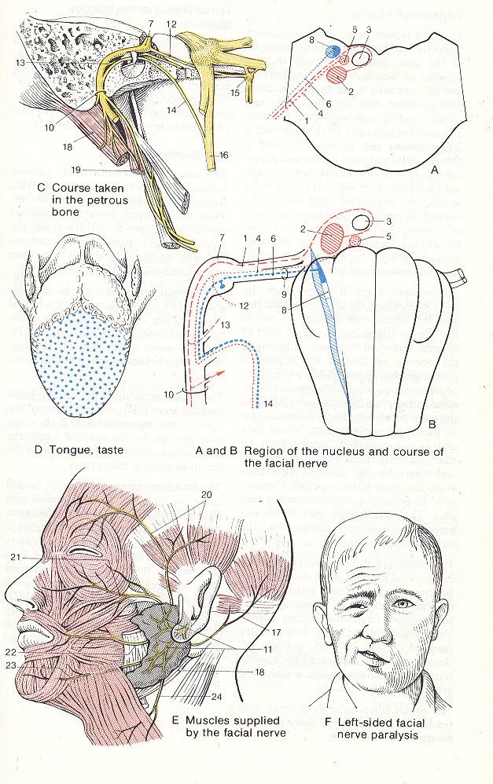
N. facialis (CN VII)
(výstup z mozkového kmene v rýze mezi medulla oblongata a pons Varoli)
Jádra:
Zóna branchiomotorická (motorická jádra zejména pro mimické svaly) – ncl. originis
Zóna visceromotorická (ncl. salivatorius superior pro slinné žlázy s výjimkou gl. parotis, dále pro slznou žlázu, nosní žlázky)
Senzitivní – pseudounipolární buňky v ggl. geniculi (na rozhraní I. a II. úseku canalis n. facialis) – pro kůži boltce ušního a Senzorická - chuťová pro přední 2/3 jazyka

Slide 20
N. facialis výstup z rýhy mezi medulla oblongata a pons Varoli,
pak do meatus acusticus internus, do canalis n. facialis, skrze foramen stylomastoideum ven
z lebky, v gl. parotis tvoří jeho větve plexus parotideus pro mimické svaly
Větve:
n. petrosus major – ggl. pterygopalatinum – vstup do n. zygomaticus s n. lacrimalis do glandula lacrimalis
n. stapedius pro m. stapedius ve středním uchu
chorda tympani – výstup ve fissura petrotympanica, vstup do n. lingualis – přepojení v ggl. submandibulare – inervace gl. submandibularis a sublingualis
rr. linguales – ggl. geniculi na rozhraní 1. a 2. části canalis n. VII. – sbírá informace z předních 2/3 jazyka
Svalové větve (pro mimické svaly) - plexus parotideus; r. colli pro m. platysma, dále má svalové větve
pro m. stylopharyngeus a zadní bříško m. digastricus
Motorická složka n. VII je zapojena do několika reflexů (mrkacího, korneálního….)
Centrální obrna VII. - kontralaterální postižení svalstva kolem ústní štěrbiny – hybnost kolem oční štěrbiny je zachována,
protože část motorického jádra VII. pro tyto svaly dostává vlákna z obou hemisfér (dolní část jen z protilehlé strany).
Periferní obrna – dle místa poškození - stejnostranně

Slide 21
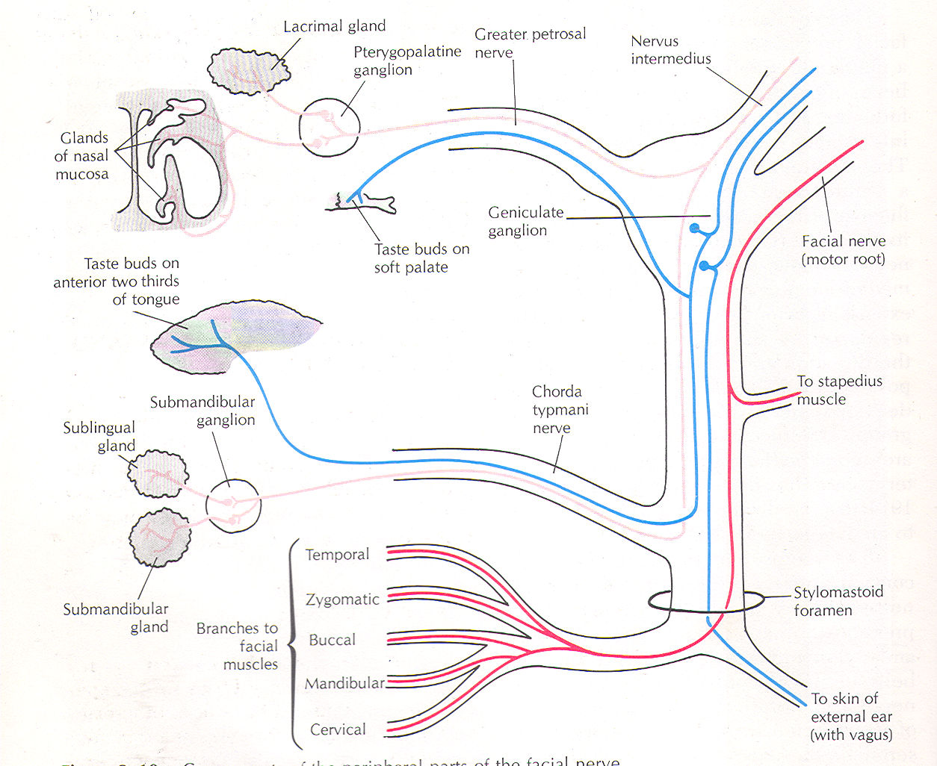
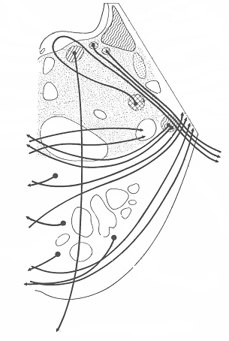
Uložení jader CN VII v pontu

Slide 22
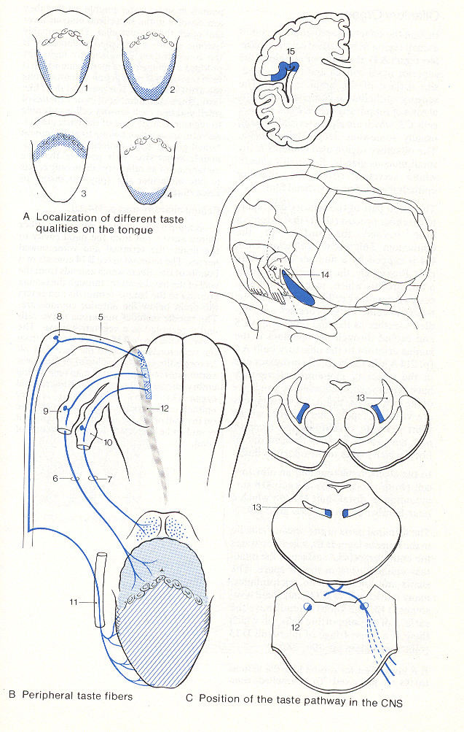
Chuťové vjemy - souhrn
Z ventrálních 2/3 jazyka – cestou chorda tympani VII. CN
Z dorsální 1/3 jazyka – cestou n. glossopharyngeus IX. CN
Z oblasti epiglottis – cestou n. vagus X. CN
Přepojení (interpolace) v ncl. gustatorius (část ncl. solitarius v medulla oblongata) – do thalamu – skrze capsula interna do chuťové korové oblasti area 43 v gyrus postcentralis

Slide 23
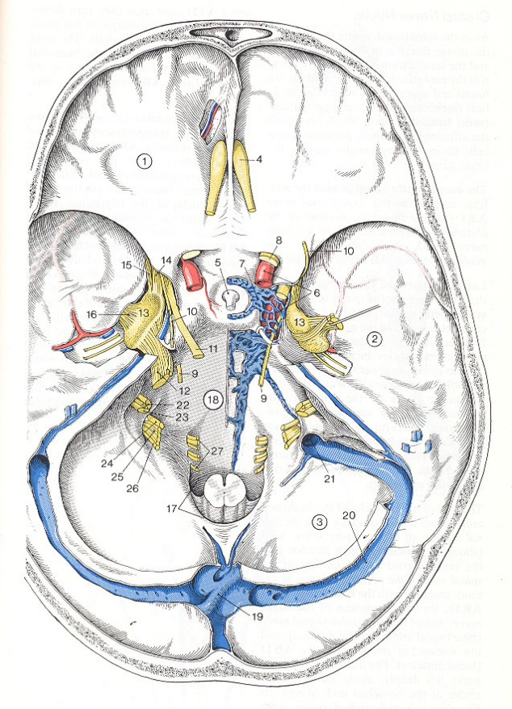
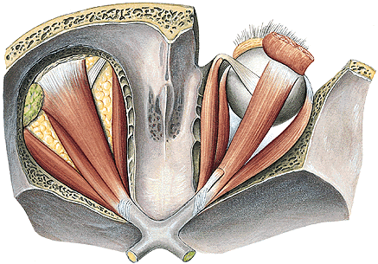
N. abducens (CN VI.)
(výstup z mozkového kmene v rýze mezi MO a pons Varoli,
skrze sinus cavernosus, fisura orbitalis superior) – pro m. rectus lateralis
Somatomotorická zóna
m. rectus lateralis (okohybný sval)

Slide 24
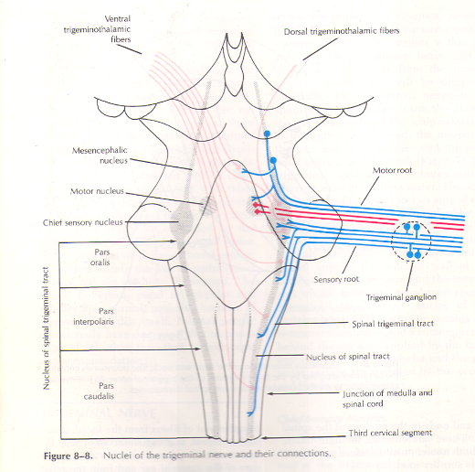
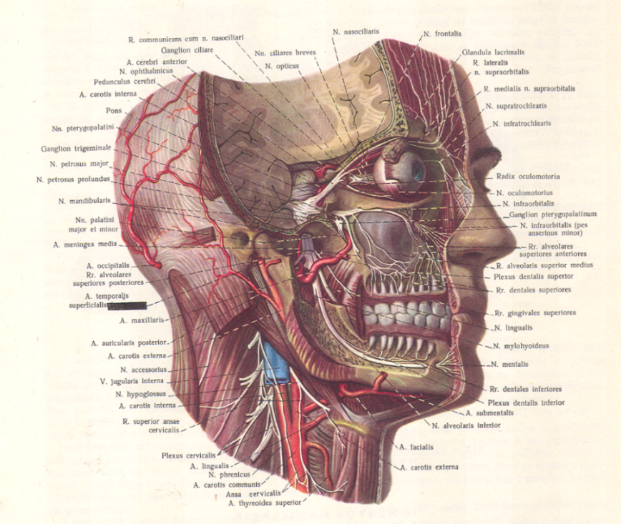
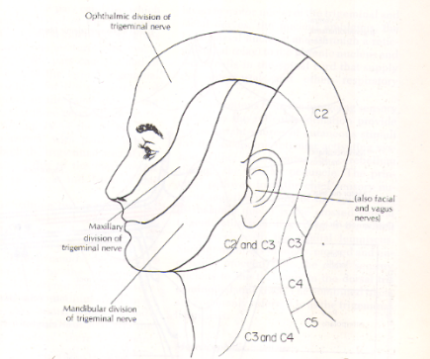
N. trigeminus (CN. V.) vystupuje z mozkového kmene na hranici mezi pons Varoli a pedunculus cerebellaris medius - úhel mostomozečkový
jádra:
Somatosenzitivní - ggl. n. trigemini (na apex pyramidis spánkové kosti) pro kůži obličeje, frontální a parietální krajiny až po interaurikulární čáru, dutinu ústní a nosní, očnici a pleny mozkové.
V mozkovém kmeni přepojení na specifických jádrech – pak do thalamu – skrze capsula interna do area 3, 2, 1 v gyrus postcentralis
Branchiomotorická zóna – motorické jádro pro žvýkací svaly, m. mylohyoideus, přední bříško digastriku, m. tensor tympani a
m. tensor veli palatini
N. V má spojky s n. VII a n. IX

Slide 25
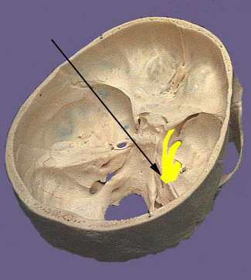

Slide 26
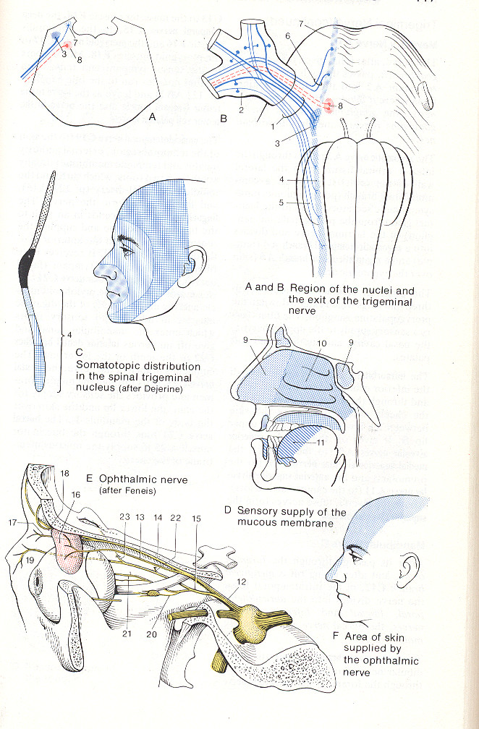
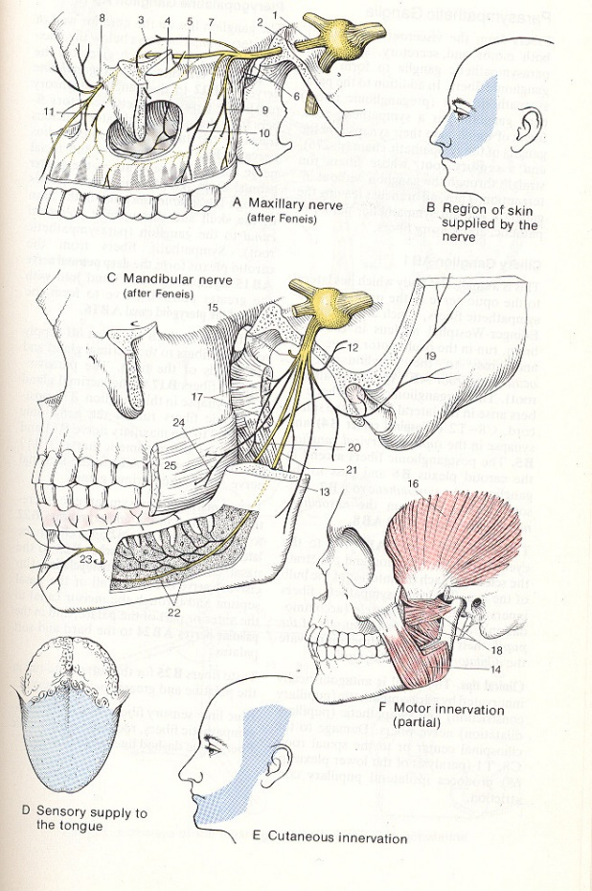
N. trigeminus (V. CN)
větve:
n. ophtalmicus (skrze sinus cavernosus, fissura orbitalis
superior do očnice)
a) n. frontalis (n. supraorbitalis a supratrochlearis)
b) n. lacrimalis + přibírá axony z CN VII. pro gl. lacrimalis
c) n. nasociliaris (n. ethmoidalis ant., post., infratrochlearis…)
2. n. maxillaris (skrze foramen rotundum do fossa pterygopalatina)
n. zygomaticus
n. infraorbitalis (nn. alveolares sup. ant….)
rr. ganglionares – do ggl. pterygopalatinum
3. n. mandibularis (skrze foramen ovale)
Svalové větve ke žvýkacím svalům a k m. mylohyoideus, venter anterior m. digastrici a m. tensor veli palatini a m. tensor tympani
b) n. buccalis (pro kůži obličeje nad m. buccinator)
c) n. auriculotemporalis (přibírá visceromotorické větve z CN IX rr. parotidei…..)
d) n. lingualis + axony z VII. pro slinné žlázy s výjimkou gl. parotis
e) n. alveolaris inferior (r. mylohyoideus)

Slide 27
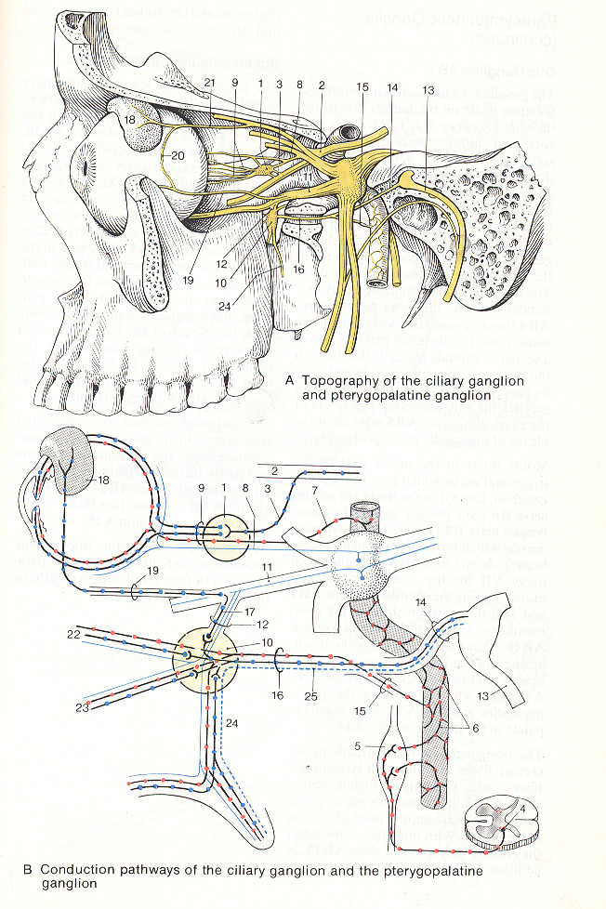
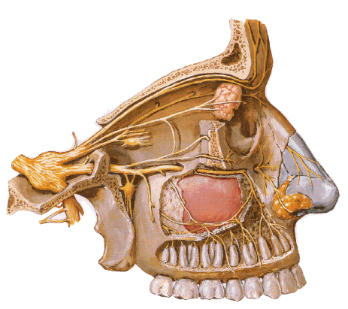
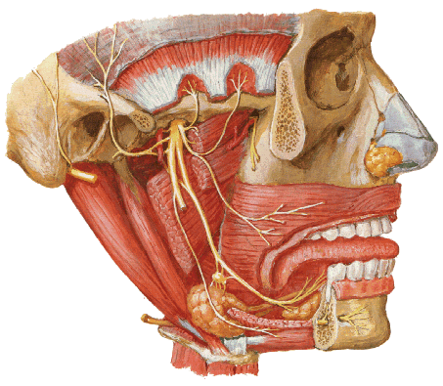
Citlivost V/I – tlak na horní okraj očnice
V/II – tlak na foramen infraorbitale
V/III – tlak na foramen mentale
Lokální anestézie

Slide 28
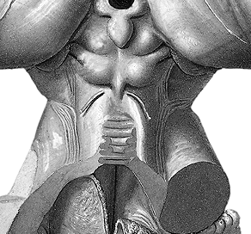


Mesencephalon (střední mozek)
jádra pro pro opticko- a acusticko-motorické reflexy (otáčení hlavy na světelný či zvukový podnět), vzestupné a sestupné nervové dráhy, tectum¹ (corpora quadrigemina), tegmentum² (ncl. ruber³, substantia nigra⁴), crura cerebri⁵ (tegmentum + crura = pedunculus cerebri)
zdroj CN III. - n. oculomotorius a CN IV. - n. trochlearis
Příčný řez mesencephalem
dorsálně
1
2
5
5
4
3
5
Ventrální část

Slide 29
N. trochlearis (IV. CN) (výstup z dorzální strany mozkového kmene,
pak skrze sinus cavernosus, fissura orbitalis superior do očnice)
Somatomotorická zóna (střední mozek=mesencephalon)
Inervace: m. obliquus bulbi superior (okohybný sval, oční bulbus stáčí dolů a lat.)

Slide 30

N. oculomotorius (III. CN) výstup z fossa interpeduncularis středního mozku (mesencephalon), skrze sinus cavernosus do fissura orbitalis superior do očnice)
Visceromotorická zóna (přepojení v ggl. ciliare*, po interpolaci pak inervuje svaly ovládající velikost panenky=pupily (m. ciliaris a m. spincter pupillae)
Somatomotorická zóna – jádro pro okohybné svaly očnice s výjimkou (1. a 2.)
1.- IV.
2 – VI.
*

Slide 31

N. opticus (CN II)
Buňky sítnice, n. opticus, křížení = chiasma opticum, corpus geniculatum laterale, přepojení, pak
skrze capsula interna do týlního laloku – zraková korová oblast = area 17,19
Nn. olfactorii (CN I)
Strop dutiny nosní, horní koncha a přilehlá část nosní přepážky (tzv. regio olfactoria) – skrze lamina cribrosa čichové kosti do bulbus olfactorius – do čichové kůry=paleocortex area 51

Slide 32

III.
Zde jsou terminální jádra somatosenzorická
znázorněna tmavě modře a viscerosenzorická
světle modře, světle zeleně jsou senzorická
jádra CN VIII
Zde jsou jádra visceromotorická
znázorněna zeleně, motorická
červeně, branchiomotorická
fialově
III.
Ncl. mesencephalicus n. V
(přepojení propriocepce z hlavových nervů)
IV.
V.
Ncl. sensorius principalis n. V.
(přepojení epikritického čití z hlavových nervů)
VI.
VII.
VII.
IX.
VIII.
Ncl. tractus solitarii
(přepojení viscerosensorického čití z CN VII, IX, X)
IX., X., XI.
X.
XII.
Ncl. tractus spinalis n. V.
(přepojení somatosensorické čití z V., VII., IX., X.)

Slide 33


Capsula interna – projekční dráhy=axony
do a z kůry mozkové
Poloha - mezi thalamem a bazálními ganglii

Slide 34



CAPSULA INTERNA její descendentní vlákna pokračují skrze crura cerebri středního mozku do pontu, do medulla
oblongata, do medulla spinalis
Frontální řez mozkem
Crura cerebri v mesencefalu

Slide 35
Motorické dráhy – sestupné, vedou informaci k efektorům (svalovým buňkám nebo žlázám).
Vyšší ústředí zpracovalo informaci a vede ji z kůry: pyramidovými nebo extrapyramidovými drahami k motorickým jádrům nižších etáží.
Pyramidové dráhy – přímé (jednoneuronové dráhy) neurity z mozkové kůry čelního laloku jdou přímo k motorickým jádrům hlavových nervů nebo páteřní míchy (inhibiční i facilitační).
Volní dráha (pohyby při práci, řeči..), například tractus corticospinalis, corticonuclearis.
Myelinizace vláken až mezi 2.-4. rokem.
Cesta: z mozkové kůry skrze ohyb capsula interna do crura cerebri středního mozku, pak na příslušná motorická jádra.
Pyramidová dráha vede rozhodující impuls, konečnou podobu (jemnost a přesnost) upravují nižší (koordinační) oddíly. Informace z kůry je modelována extrapyramidovými drahami a motorickými okruhy: např. kůra - bazální ganglia – thalamus - kůra.
Motorická kůra každé hemisféry řídí pohyb končetin opačné strany těla (tractus corticospinalis lateralis) a pohyb svalů trupu stejné strany těla (tractus corticospinalis anterior).
Porucha hemiparéza (částečné ochrnutí poloviny těla), hemiplegie (úplné ochrnutí poloviny těla).

Slide 36
II. Extrapyramidové dráhy
Spojují mimopyramidové oblasti mozkové kůry s posledními motorickými neurony pomocí několika neuronů. Probíhají s přepojením přes podkorová a kmenová jádra.
1) Spoje kůry s bazálními ganglii a jádry kmene (tractus corticostriatici, corticotectales…)
2) Spoje kůry a mozečku přes jádra pontu (tractus cortico-ponto-cerebelares)
3) Spoje bazálních ganglií navzájem
4) Spoje jader kmene s nuclei motorii míchy
Řízení pohybů je komplexní – spolupráce všech systémů pyramidového, mimopyramidového a mozečkového systému (i FR a míšních reflexů).
Bazální ganglia
Striatum – zajištění automatických a zautomatizovaných pohybů (stání, sezení, sportovní výkony, mimika, obrana..)
Pallidum - regulace svalového tonu, u malých dětí nekoordinované pohyby.
Role mozečku – zpracovává informace z pohybového aparátu a zasílá je do motorických okruhů, na vestibulární jádra…

Slide 37

SENSITIVNÍ DRÁHY
Receptor – periferní raménko pseudounipolární buňky
– centrální raménko - přepojení v jádrech hřbetní* nebo prodloužené míchy**
(soubor jejich neuritů se pak nazývá senzitivní lemniscus medialis), u hlavových nervů
(přepojení na nuclei n. trigemini – lemniscus trigeminalis), další přepojení je na
jádrech thalamu, poté skrze capsula interna
do mozkové kůry gyrus postcentralis (area 3, 2, 1)
Protopatické čití* – hrubá kožní citlivost, teplo, tlak…
Epikritické čití **– jemná kožní citlivost
Propriocepce – informace z pohybového aparátu (nervosvalových vřetének, šlach…)
Viscerosensorické čití – přepojení v ncl. tractus solitarius

Slide 38
SOUHRN
SOMATOMOTORICKÁ JÁDRA CN
III. pro okohybné svaly
IV. pro m. obliquus bulbi superior
VI. pro okohybný sval (m. rectus lateralis)
XII. pro svaly jazyka
SENSORICKÁ JÁDRA
VII. – chuťová – zdroj ggl. geniculi
VIII. – sluchová a rovnovážná – neurony ve vnitřním uchu
IX. – chuťová – zdroj ggl. superius a inferius (nad a pod foramen jugulare)
X. – chuťová – zdroj ggl. superius a inferius (nad a pod foramen jugulare)
Přepojení všech chuťových vláken v mozkovém kmeni na ncl. gustatorius (část ncl. solitarius)
– pak do thalamu a přes capsula interna do kaudální části gyrus postcentralis area 43

Slide 39
BRANCHIOMOTORICKÁ JÁDRA
V. pro svaly žvýkací, m. mylohyoideus, venter anterior m. digastrici, m. tensor veli palatini a m. tympani
VII. pro mimické svaly, m. stapedius, m. styloglossus
IX. pro svaly hltanu a měkkého patra
X. pro svaly hrtanu a hltanu
XI. pro m. sternocleidomastoideus a m. trapezius
SOMATOSENSORICKÁ JÁDRA
pro kůži obličeje a čela, dutinu ústní a nosní – zdroj = ggl. trigeminale
pro středoušní dutinu a boltec – zdroj = ggl. geniculi
pro hltan, jazyk, patrovou mandli – zdroj = ggl. superius a inferius nad a pod foramen jugulare
pro zevní zvukovod – r. auricularis - zdroj = ggl. superius a inferius nad a pod foramen jugulare

Slide 40
Cesta axonů visceromotorických neuronů hlavových nervů k místu inervace
III. Přepojením v ggl. ciliare pro m. sphincter pupillae a ciliaris (reakce panenky-pupily na množství světla)
VII. 1) cestou n. petrosus major (větev VII.) přepojením přes ggl. pterygopalatinum
pro gl. lacrimalis a nosní a patrové žlázky cestou n. lacrimalis (větev V./1.)
2) cestou chorda tympani (větev VII.) přepojením přes ggl. submandibulare (cestou n. lingualis větev V./3.) do
glandula submandibularis a sublingualis + drobné žlázky jazyka
IX. v n. tympanicus – n. petrosus minor a přepojením v ggl. oticum – (cestou n. auriculotemporalis větev V./3.)
do glandula parotis
X. přes ggl. uložená ve stěně orgánů (až po flexura colli sin.)

Slide 41
Použité obrázky:
Barr, L.M., Kiernan, J.A. (1983): The Human Nervous System. 4th edition, Harper and Row, Publishers, Philadelphia.
Čihák, R. (2016): Anatomie 3. Grada.
Gilroy, A. M. et al. (2009): Atlas of Anatomy. Thieme New York, Stuttgart.
Moore, K. L. (1992): Clinical oriented anatomy. Third edition. Williams&Wilkins, A Waverly Company.
Putz, R. (2008): Atlas of Human Anatomy Sobotta. Elsevier Books.
Rohen, J.W., Yokochi, Ch. (1988): Anatómia človeka. Schattauer Stuttgart- New York.

